Slide 1
Поддержка бизнеса в Подмосковье
Май 2022

Slide 2
Меры поддержки бизнеса
 | Суть меры | Получатели на 11.05.22 / динамика за неделю
1. Поддержка импортозамещения | 1. Займы ФРП РФ 2. Земля за 1 руб. 3. Льготные кредиты и субсидия % ставки | 120 проектов 45 проекта ЦИОГВ (+2 проекта) 75 проектов ОМСУ (+3 проекта)
2. Системообразующие | Включены еще 70 предприятий МО - 183 предприятия МО в перечне РФ) | 32 кредита на 75,6 млрд руб. (+6 кредитов на 21 млрд руб.)
3. Субсидии для МСП | Субсидия 50% стоимости оборудования Субсидия 70% суммы лизингового платежа Субсидия % ставки банка в МО Субсидия % ставки МО+Корпорация МСП | 1 млрд руб. на субсидии на оборудование, лизинг и % ставку
4. НОВАЯ: Гранты ФРП МО на компенсацию % ставок | 1. Компенсация 90% ставки по кредитам на пополнение оборотных средств (и не более ключевой ставки ЦБ РФ) | Промышленные предприятия МО с кредитами под высокий % 198 предприятий
5. НОВАЯ: Гранты для ИТ - компаний | Гранты от 8 до 20 тыс. Руб. в месяц на каждого нового сотрудника Срок выплаты гранта от 1 до 5 лет | Прием новых сотрудников в ИТ компанию МО Открытие в МО новой ИТ компании

Slide 3
Новые программы поддержки бизнеса
Промышленные предприятия
ИТ - компании

Slide 4
4. Грант ФРП МО на компенсацию % по кредитам на пополнение оборотных средств
(совместно с Минпромторгом РФ)
Кто: предприятия обрабатывающей промышленности
Зарегистрировано как юр.лицо не мене 24 мес. до даты подачи заявки
Регистрация юр. лица и место ведения бизнеса – Московская область
Ранее не получало господдержку в целях пополнения оборотных средств
Сумма кредита: от 10 до 250 млн руб.
Максимальный размер субсидии:
90% от %-ой ставки по кредитному договору, но не более ключевой ставки ЦБ РФ (до 50 млн руб. на 1 предприятие)
Период компенсации:
оплаченные % за период 18.04.2022 – 31.12.2022 (по кредитным договорам или траншам, выданным после 18.04.2022)
202 млн. руб.
направленно на поддержку
2,5-3 млрд. руб.
кредитов с компенсацией %%

Slide 5
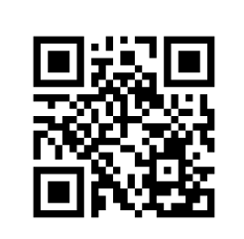
4. Как получить - дорожная карта получения гранта предприятиями
Прием заявок предприятий
01 июля 2022
Прием заявок предприятий
01 октября 2022
Прием заявок предприятий
15 декабря 2022
Сбор заявок на компенсацию процентов за период кредитования с 18.04.22 по 30.06.22
Сбор заявок на компенсацию процентов за период кредитования с 18.04.22 по 30.09.22
Сбор заявок на компенсацию процентов за период кредитования с 18.04.22 по 23.12.22
1
2
3
Прием заявок в электроном виде по ссылке https://frpmo.ru/грант/
Основная целевая группа – средние и крупные производственные предприятия,
которые уже вышли за сегмент МСП, но не входят в системообразующие РФ (198 предприятий рассылка адресно)

Slide 6
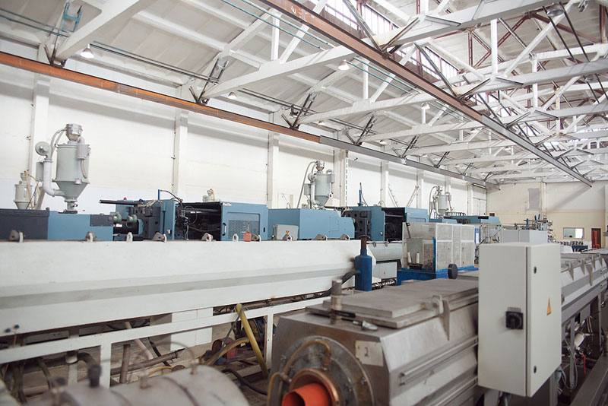
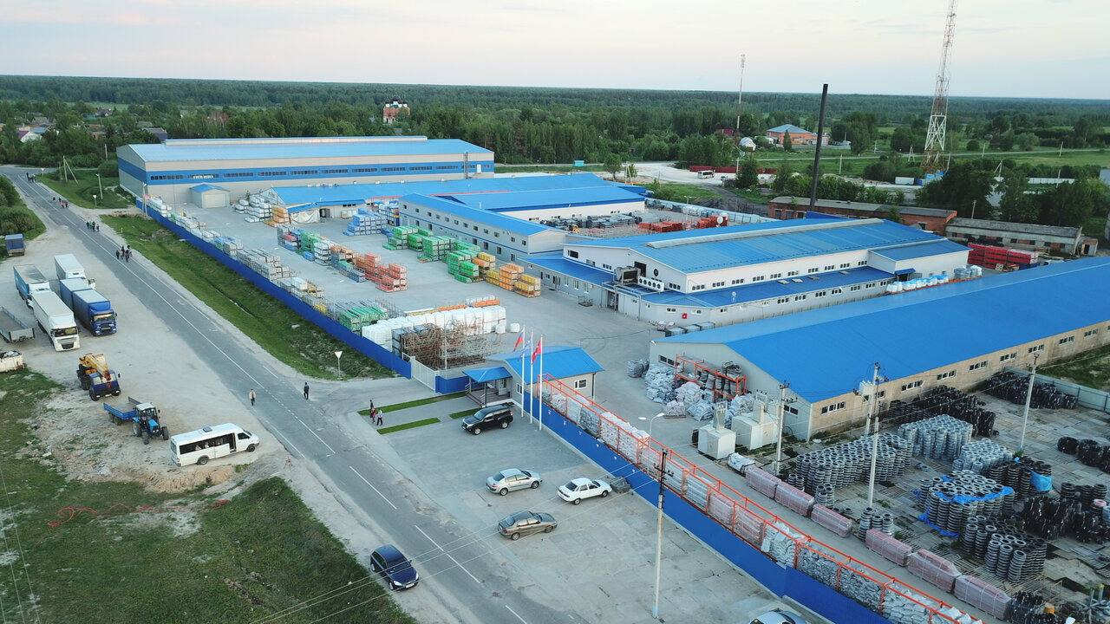
ООО «РТП» (Егорьевск)
Основано в 2005 году
RTP – ведущий российский производитель полипропиленовых, ПНД, PEX-a, PE-RT труб и фитингов для отопления, водоснабжения, канализации
Более 1200 наименований продукции
Трубы и фитинги RTP поставляются в российские регионы, а также на экспорт - в десятки стран ближнего и дальнего зарубежья.
Численность персонала: 767 человек
Выручка 2021 - 5,4 млрд руб.
Налоги КБ МО 2021 - 135 млн руб.
Получали 2 займа ФРП МО на группу компаний
Планируют получить грант на % ставку

Slide 7
5. ИТ - ОТРАСЛЬ В МОСКОВСКОЙ ОБЛАСТИ
12,7 тысяч компаний
2 883 организации
10 099 ИП
Цели:
новые высокооплачиваемые рабочие места в ИТ отрасли Подмосковья
снижение зависимости - новые собственные разработки ПО
новые производства оборудования («железа») для ИТ отрасли
28 тысяч работающих
3 место в РФ по налогам
8,7 млрд. руб.

Slide 8
ТРИ ГРУППЫ «игроков» в ИТ - ОТРАСЛИ
1.РАЗРАБОТЧИКИ ПО и системные интеграторы | 1 900 компаний МО (+10 тыс ИП) | ООО “Прайм Груп” ООО “Икс Кипер” ООО “ИТБ” ООО “В Контакте” ООО “Яндекс”
2.ПРОИЗВОДИТЕЛИ IT – ОБОРУДОВАНИЯ | 694 компании МО | ООО “Ядро Лабс” ООО “ДЕПО Электроникс”
3. IТ ИНФРАСТРУКТУРА (ЦОДы) | 20 компаний МО | ООО “ДАТА ПРО” ООО “ДЦ 3 ДАТА”

Slide 9
5. ГРАНТ ДЛЯ ИТ-КОМПАНИЙ
КТО - 1) действующая компания при создании в МО новых рабочих мест для сотрудников
2) новая ИТ компания, открывшая бизнес в МО
Вид деятельности | Разработчики ПО (ОКВЭД 62) Интеграторы ПО (63.11) Производители компьютеров (26.20)
Аккредитация Минцифры РФ | да
Выручка по основному виду | 70%
Прирост сотрудников | от +5 человек
Сотрудник не работал в МО | 2 года (период 01.01.2020-31.12.2021)
СУММА ГРАНТА на 1 сотрудника - в зависимости от его зарплаты | ЗП - от 120 до 350 тыс. Руб. ГРАНТ - 96 тыс. в год при з/п 120-150 тыс 120 тыс. в год при з/п 150-230 тыс 180 тыс. в год при з/п 230-300 тыс 240 тыс. в год при з/п 300-350 тыс
СРОК ГРАНТА | 1 год – если прирост от 5-20 чел 2 года – 20-100 чел 3 года – 100-500 чел 5 лет – более 500 чел (решение о продлении по итогу)
Периодичность выплаты гранта | ежеквартально грант выплачивается на каждого нового сотрудника постоянно в течение периода - срока выплаты гранта

Slide 10
ПОРЯДОК ПОЛУЧЕНИЯ ГРАНТА
Принять на работу 5 и более новых сотрудников с высшим образованием (полный рабочий день, зарплата от 120 тыс ₽ в месяц, не работал в МО последние 2 года)
Получить аккредитацию Минцифры России (описание порядка)
Сдать отчетность в налоговую и фонды (начиная со 2 квартала 2022)
Подать заявку на получение гранта (в течение 1 месяца, следующего за отчетным кварталом):
Заполнить простую форму на РПГУ - доступна с 12 мая 2022
Указать данные на новых сотрудников (ФИО, ИНН, зарплата)
Проверка заявки ИТ-компании* (1 месяц после подачи заявки)
Подписать соглашение и получить грант
* проверка через СМЭВ с ПФР, ФНС

Slide 11
Меры поддержки ИТ - отрасли (СВОД)
ФЕДЕРАЛЬНЫЕ МЕРЫ ПОДДЕРЖКИ
РЕГИОНАЛЬНЫЕ МЕРЫ ПОДДЕРЖКИ ПОДМОСКОВЬЯ
1. Налоговые преференции: налог на прибыль – 0% (до 31.12.2024), снижение тарифов страховых взносов с 14% до 7,6%, освобождение от уплаты НДС.
2. Финансовые преференции: кредитные каникулы (до 6 мес.) для субъектов МСП, льготные кредиты по ставке не более 3%.
3. Грантовая поддержка: гранты на перспективные разработки в области IT.
ПРИНЯТЫЕ:
1. Понижение ставки по УСНО - упрощённой системе налогообложения: «Доходы» с 6 % до 1%, «Доходы – Расходы» с 15% до 5%.
2. Понижение ставки по налогу на имущество
– в 2 раза
3. Понижение ставки по аренде на землю – на 50%.
4. Понижение ставки по налогу на землю – на 50%.
4. Упрощенное трудоустройство иностранных работников IT: уведомительный порядок при трудоустройстве, упрощенный порядок получения вида на жительство.
5. Снижение административной нагрузки: мораторий на проведение проверок до конца 2024 г.
6. Льготная ипотека: льготная ипотека для сотрудников IT-компаний под 5%
7. Отсрочка от армии: для профильных специалистов IT-компаний до 27 лет.
НОВОЕ:
ГРАНТ для ИТ компаний на новые РАБОЧИЕ МЕСТА в Подмосковье
Особые условия для производителей ИТ- оборудования в рамках инвестиционного налогового вычета (ИНВ):
Снижение налога на прибыль до 10% и до 0% в отдаленных территориях

